Slide 1
손쉬운 GitHub 사용법
2019.07.08
사업부 빅데이터
Notes:
안녕하십니까
본 사업의 PM을 맡은 위세아이텍 ㅇㅇㅇ입니다.
SK telecom의 EDW시스템 구축 사업 제안발표를 시작하겠습니다.

Slide 2


Ⅰ. GitHub
01. GitHub 사이트 이용
02. GitCollaboration 설정
03. Git과정 이해
목 차
Ⅱ. GitHub 사용
01. GitHub 설정
02. GitHub 에러
Ⅲ. 부록
01. GitHub 기본용어
02. GitHub 명령어
03. 참고 페이지

Slide 3
Ⅰ
GitHub
CHAPTER
GitHub 사이트 이용
GitCollaboration 설정
Git과정 이해

Slide 4
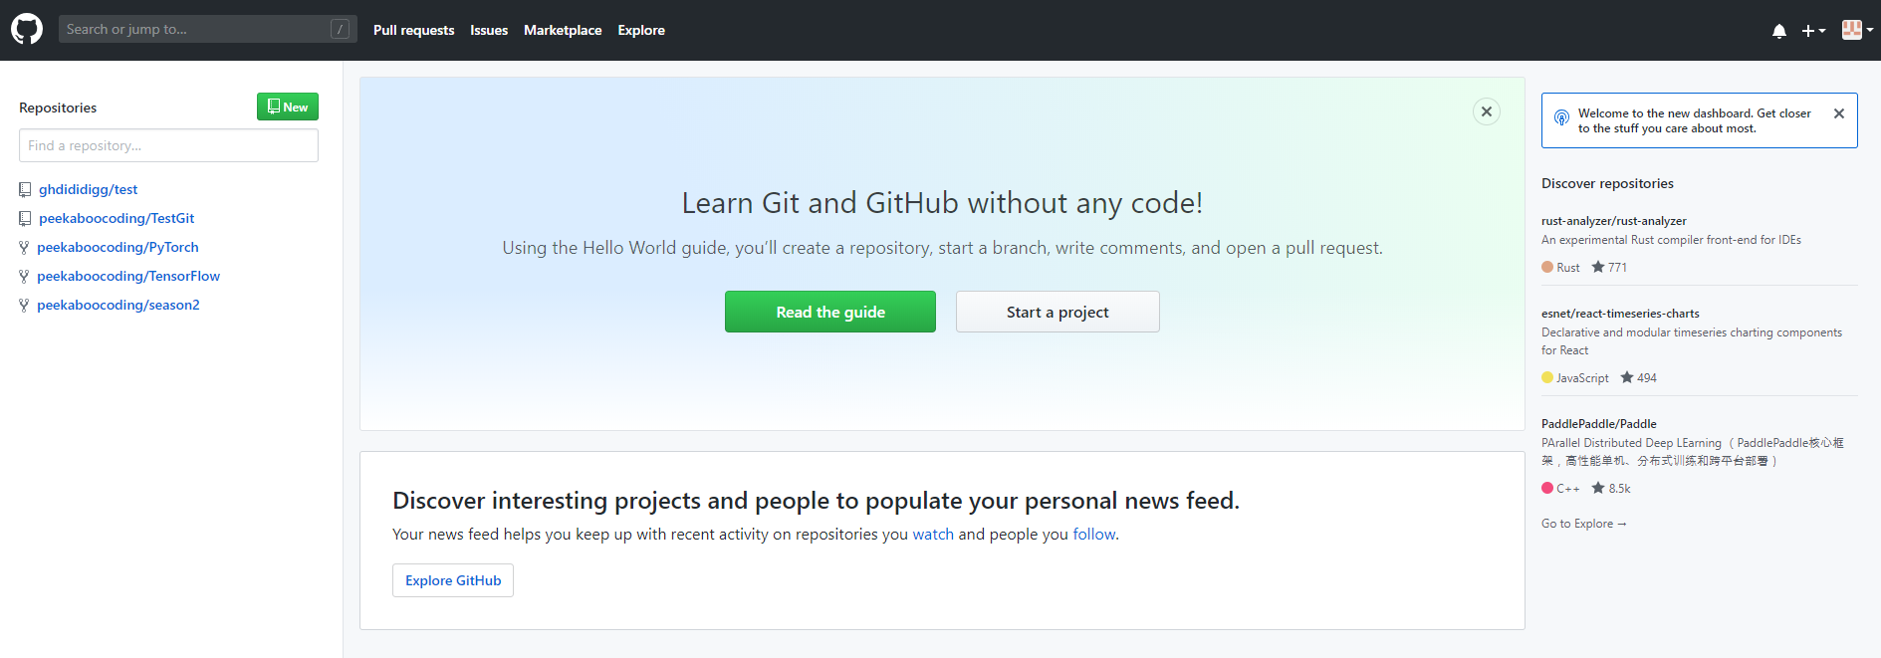
GitHub 사이트 이용
자신의 repository

Slide 5
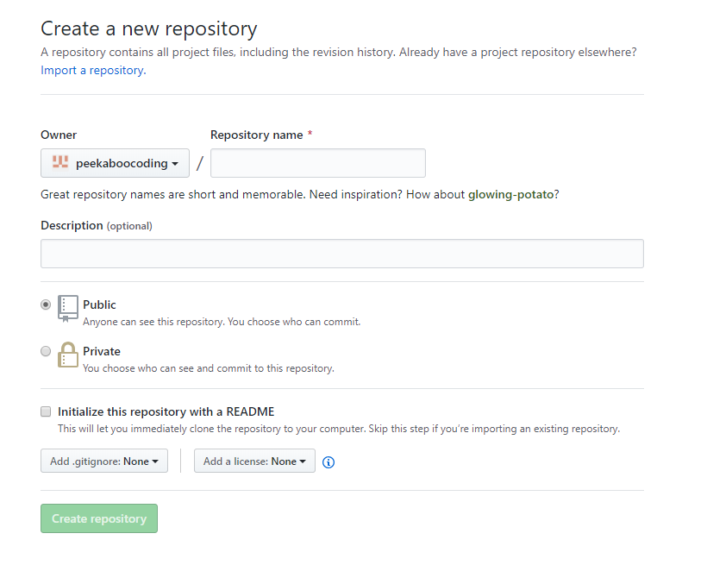
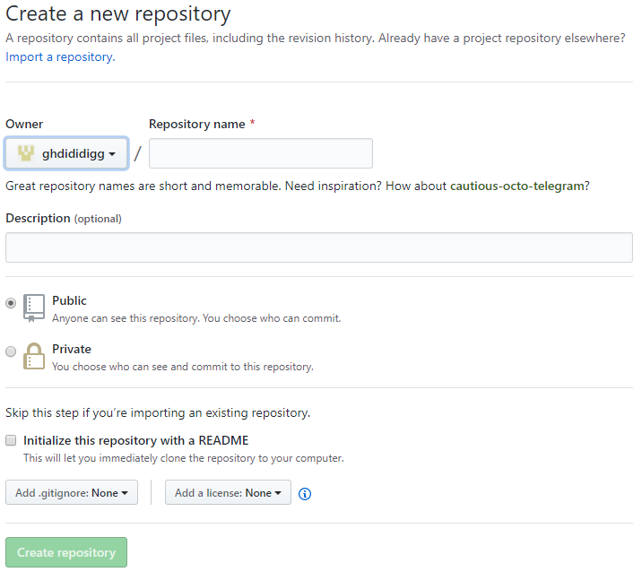
GitHub 사이트 이용
저장소 이름
Public / Private 설정
조건 설정

Slide 6
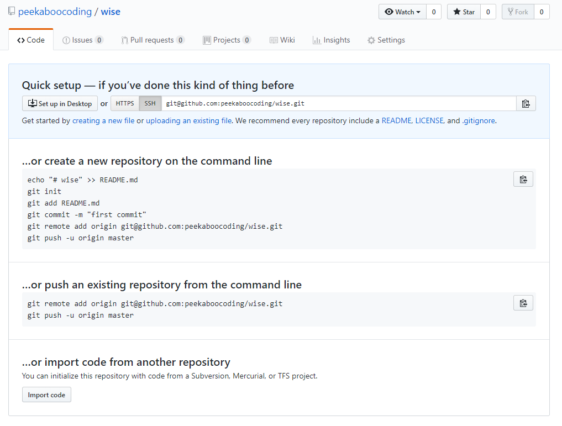
GitHub 사이트 이용
자신의 아이디 / repo명
조회수 / 좋아요 / 자신의 repo로 가져오기
자신의 repo의 ssh 주소

Slide 7
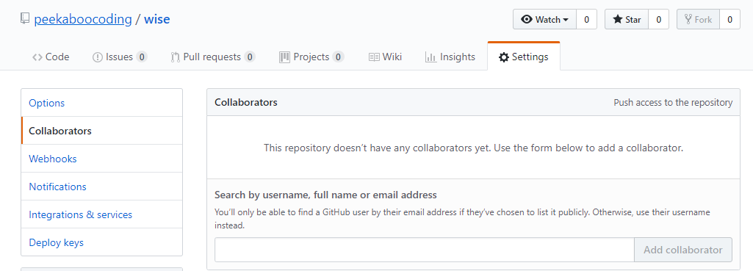
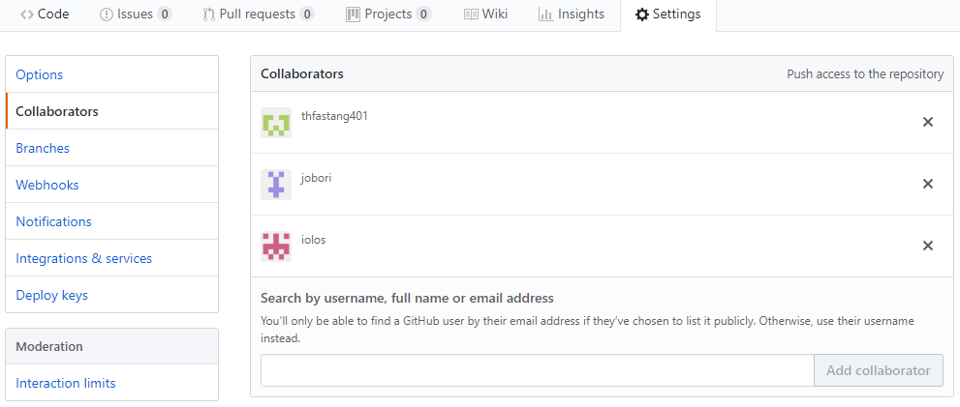
GitCollaboration - Collaborators 등록하기
자신의 해당 repo > settings 탭 > Collaborators > username 입력
Collaborator 메일로 승인메일 전송 > 승인 > 참가
이제, 작업환경에서 깃에 대한 설정을
진행하면 됩니다.
[ Collaborator 추가 후 ]

Slide 8
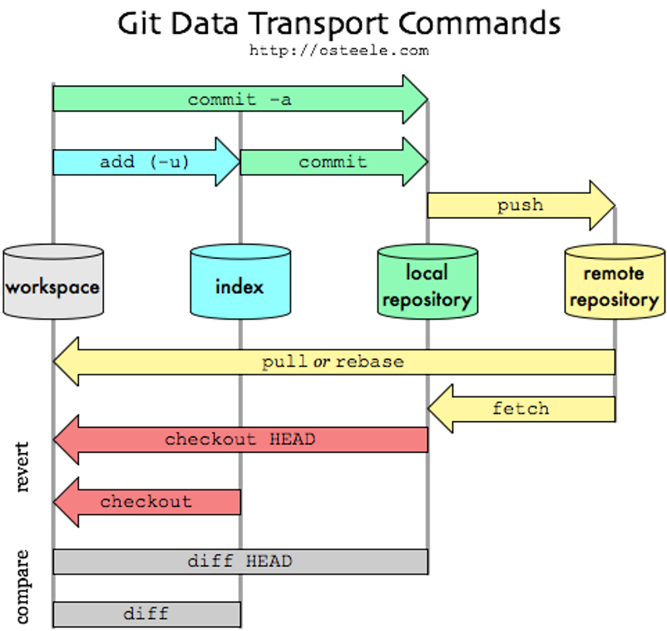
Git과정 이해
GitProcess를 이해 할 수 있습니다.
출처: https://sjh836.tistory.com/37
Notes:
발표 순서는
사업의 이해, 실행방안, 관리방안 순으로 설명 드리겠습니다.

Slide 9
Git과정 이해
3
2
1
workspace
index
Local
repository
Remote
repository
Alice는 깃허브에서 'project’라는 이름의 원격 저장소를 만듭니다.
원격 저장소(Remote repository): 일반적으로 GitHub, GitLab 또는 BitBucket과 같은 호스팅 서비스에서 호스팅된 저장소
이 원격 저장소를 git clone https://github.com/자신의 아이디/Repository 이름 명령으로 자신의 컴퓨터에 복사해 로컬 저장소를 만듭니다.
로컬 저장소(Local repository): 컴퓨터의 로컬 환경에 위치한 저장소
그리고 작업 디렉토리에서 index.html 파일을 작성합니다.
작업 디렉토리(Working directory): 실제 파일이 위치한 디렉토리.

Slide 10
Git과정 이해
4
5
6
add
commit
push
workspace
index
Local
repository
Remote
repository
checkout
fetch
이 파일을 git add index.html 명령으로 변경된(Modified) 파일들을 스테이징해 인덱스 영역에 등록합니다.
스테이징(Staging) : 확정할 변경 사항을 준비시키는 것.
인덱스(Index) : 확정할 준비가 된 변경 사항들이 모인 영역.
이어서 git commit -m "index.html 추가" 명령으로 스테이징된(Staged) 변경 사항을 커밋해 로컬 저장소에 등록합니다.
커밋(Commit) : 인덱스의 변경 사항들을 확정하는 것. 여기까지는 로컬 저장소에서 일어나는 일이며, 아직 다른 사람에게는 변경 사항이 공개되지 않은 상태다.
헤드(HEAD) : 작업 중인 브랜치의 선두를 가리키는 포인터. 헤드 이하의 커밋들을 확정된 것으로 취급하며, 필요에 따라 특정 커밋이나 브랜치를 가리키도록 헤드를 움직여 작업 디렉토리의 상태를 바꿀 수 있다.
마지막으로 git push origin master 명령으로 푸시해 커밋된(Committed) 변경 사항을 원격 저장소에 게시합니다.
푸시(Push) : 확정된 변경 사항을 원격 저장소에 게시하는 것. 드디어 변경 사항이 공개된다.
origin : 로컬 저장소의 원본 원격 저장소. clone 과정에서 자동으로 등록된다. clone으로 로컬 저장소를 만든 것이 아니라면 따로 추가해야 한다.

Slide 11
Ⅱ
GitHub 사용
CHAPTER
GitHub 기본 설정
GitHub 에러

Slide 12
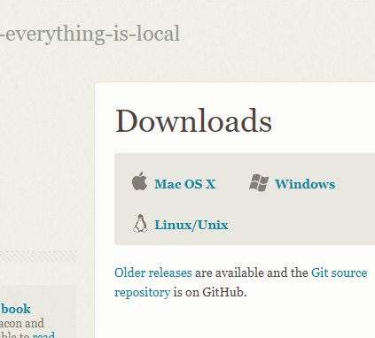

GitHub 기본 설정
GitHub 기본설정을 따라 하며 알아보자.
따라 하기
https://www.git-scm.com/downloads로 접속하여 자신이 쓰는 운영체제에 맞는 것을 클릭하여 다운로드
설치 파일을 실행 시켜 기본 설치 진행
Notes:
발표 순서는
사업의 이해, 실행방안, 관리방안 순으로 설명 드리겠습니다.

Slide 13
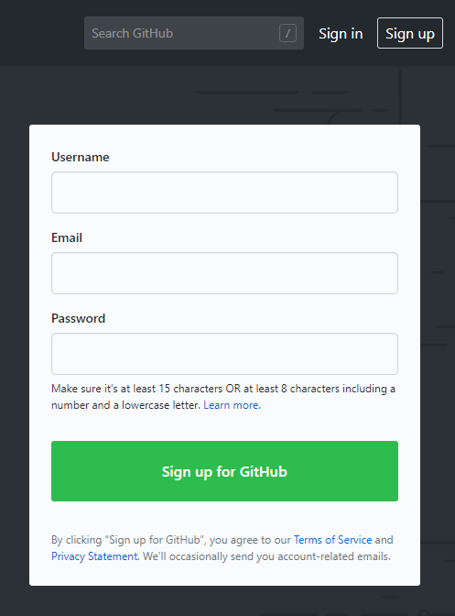
GitHub 기본 설정
GitHub 기본설정을 따라 하며 알아보자.
따라 하기
설치된 Git을 실행하기 전에 https://github.com/에 접속하여 GitHub 가입
이미 가입이 되어있다면 우측 상단의 Sing in을 눌러 로그인
Notes:
발표 순서는
사업의 이해, 실행방안, 관리방안 순으로 설명 드리겠습니다.

Slide 14
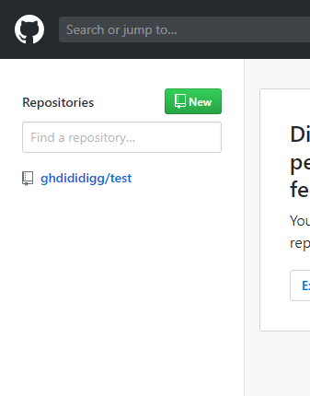
GitHub 기본 설정
GitHub 기본설정을 따라 하며 알아보자.
따라 하기
로그인을 하고 페이지를 이동하지 않은 상태에서 좌측 상단 New버튼 클릭
Repository name 값을 입력
상황에 따라 public이나 private 선택
Create repository 버튼 클릭하여 온라인 Repository 생성
Notes:
발표 순서는
사업의 이해, 실행방안, 관리방안 순으로 설명 드리겠습니다.

Slide 15
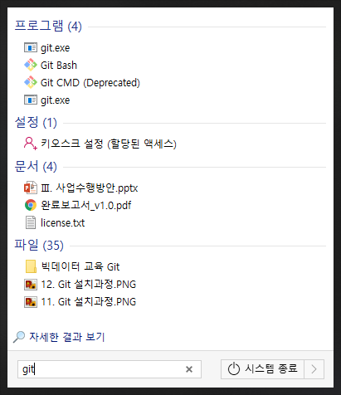
GitHub 기본 설정
GitHub 기본설정을 따라 하며 알아보자.
따라 하기
프로그램 검색 창을 열고 간단하게 git이나 Bash를 검색하여 git Bash를 실행
Notes:
발표 순서는
사업의 이해, 실행방안, 관리방안 순으로 설명 드리겠습니다.

Slide 16
GitHub 기본 설정
GitHub 기본설정을 따라 하며 알아보자.
따라 하기
wise@DESKTOP-GSI6FMQ MINGW64 ~
$ git config –global user.name “사용할 이름”
wise@DESKTOP-GSI6FMQ MINGW64 ~
$ git config –global user.email “GitHub 가입 이메일”
wise@DESKTOP-GSI6FMQ MINGW64 ~
$ mkdir ~/MyProject
wise@DESKTOP-GSI6FMQ MINGW64 ~
$ cd ~/MyProject
wise@DESKTOP-GSI6FMQ MINGW64 ~/MyProject
$
wise@DESKTOP-GSI6FMQ MINGW64 ~/MyProject
$ git init
Initialized empty Git repository in C:/Users/wise/MyProject/.git/
사용할 이름과 이메일을 지정
로컬 저장소로 지정할 폴더 생성
만들어진 폴더로 이동
git init 명령을 실행
git init 입력 시 해당 디렉터리를 로컬 Git 저장소로 컴퓨터가 인식
Notes:
발표 순서는
사업의 이해, 실행방안, 관리방안 순으로 설명 드리겠습니다.

Slide 17
GitHub 기본 설정
GitHub 기본설정을 따라 하며 알아보자.
따라 하기
wise@DESKTOP-GSI6FMQ MINGW64 ~/ Myproject (master) $ touch Readme.txt
wise@DESKTOP-GSI6FMQ MINGW64 ~/ Myproject (master) $ git add Readme.txt
wise@DESKTOP-GSI6FMQ MINGW64 ~/ Myproject (master) $ git commit –m “Add Readme.txt”
[master (root-commit) 94813a3] Add Readme.txt
1 file changed, 0 insertions(+), 0 deletions(-)
create mode 100644 Readme.txt
Touch 명령어나 vim 명령어를 사용하여 파일을 생성
생성된 파일은 add 명령을 사용해 주지 않으면 Git은 해당 파일을 무시
add 명령을 사용하여 Git이 파일을 주목하게 만들어 준다.
새로 추가되거나 변경된 파일이 있는 경우 commit하여 현재 프로젝트의 스냅샷 생성
Notes:
발표 순서는
사업의 이해, 실행방안, 관리방안 순으로 설명 드리겠습니다.

Slide 18
GitHub 기본 설정
GitHub 기본설정을 따라 하며 알아보자.
따라 하기
wise@DESKTOP-GSI6FMQ MINGW64 ~/ Myproject (master)
$ git remote add origin https://github.com/사용자이름/저장소이름.git
wise@DESKTOP-GSI6FMQ MINGW64 ~/ Myproject (master)
$ git remote –v
Origin https://github.com/사용자이름/저장소이름.git (fetch)
Origin https://github.com/사용자이름/저장소이름.git (push)
wise@DESKTOP-GSI6FMQ MINGW64 ~/ Myproject (master)
$ git push
Everything up-to-date
git remote 명령을 사용하여 로컬 저장소와 GitHub 저장소를 연결
git remote -v는 연결을 확인하는 명령
git push하여 작업한 모든 파일이 업로드
Everything up-to-date 메시지 확인
Notes:
발표 순서는
사업의 이해, 실행방안, 관리방안 순으로 설명 드리겠습니다.

Slide 19
GitHub 에러
Push 에러 “최신화를 해야 합니다.＂
wise@DESKTOP-GSI6FMQ MINGW64 ~/Myproject (master)
$ git push origin master
To https://github.com/ghdididigg/test.git
! [rejected] master -> master (fetch first)
error: failed to push some refs to 'https://github.com/ghdididigg/test.git'
hint: Updates were rejected because the remote contains work that you do
hint: not have locally. This is usually caused by another repository pushing
hint: to the same ref. You may want to first integrate the remote changes
hint: (e.g., 'git pull ...') before pushing again.
hint: See the 'Note about fast-forwards' in 'git push --help' for details.
에러 설명
Push를 하기 전, 최신화를 하지 않으면 에러가 발생하게 됩니다.
pull명령을 사용하여 코드를 수정하고 add -> commit -> push를 진행해야 합니다.
Notes:
발표 순서는
사업의 이해, 실행방안, 관리방안 순으로 설명 드리겠습니다.

Slide 20
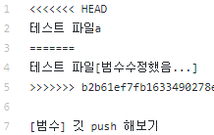


GitHub 에러
Git코드 충돌 해결 을 알 수 있습니다.
내가 수정한 파일
Pull 결과
에러 설명
pull명령을 사용한 경우 왼쪽 아래와 같이 파일이 변한 것을 확인 할 수 있습니다.
본 에러는 같은 줄의 편집을 진행하다가 발생되는 에러입니다.
본인이 수정한 부분(붉은색 박스) 과 다른 사람이 수정한 부분(파란색 박스) 이 따로 나뉘게 됩니다.
파악 후 협업자와 소통하여 수정하면 됩니다.
Notes:
발표 순서는
사업의 이해, 실행방안, 관리방안 순으로 설명 드리겠습니다.

Slide 21
Ⅲ
부록
CHAPTER
GitHub 기본용어
GitHub 명령
참고 페이지

Slide 22
GitHub 기본용어
GitHub의 기본용어를 간단하게 알아보자.
용어 | 설명
Command Line | 깃 명령어를 입력할 때 사용하는 컴퓨터 프로그램. 프롬프트로 알려진 텍스트 기반 명령어를 입력한다.
Repository | 프로젝트가 거주(live)할 수 있는 디렉터리나 저장 공간.
Version Control | 기본적으로, 깃이 서비스되도록 고안된 목적. 프로젝트 history의 모든 시점의 스냅샷을 유지하므로, 결코 잃어버리거나 겹쳐 쓰지 않을 수 있다.
Commit | commit하면, 그 시점의 당신의 저장소의 스냅샷을 찍어, 프로젝트를 이전의 어떠한 상태로든 재평가하거나 복원할 수 있는 체크포인트를 가질 수 있다.
Branch | 일반적으로, 작업자들은 메인 프로젝트의 branch를 따와서, 자신이 변경하고 싶은 자신만의 버전을 만든다. 작업을 끝낸 후, 프로젝트의 메인 디렉터리인 master에 branch를 다시 Merge한다.
Notes:
발표 순서는
사업의 이해, 실행방안, 관리방안 순으로 설명 드리겠습니다.

Slide 23
GitHub 명령어
GitHub의 명령어를 간단하게 알아보자.
명령어 | 기능
git init | 깃 저장소를 초기화한다. 저장소나 디렉터리 안에서 이 명령을 실행하기 전까지는 그냥 일반 폴더이다. 이것을 입력한 후에야 추가적인 깃 명령어들을 줄 수 있다.
git config | configure의 준말, 처음에 깃을 설정할 때 가장 유용하다.
git help | 커맨드 라인에 이걸 타이핑하면 21개의 가장 많이 사용하는 깃 명령어들이 나타난다. 좀 더 자세하게 git help init이나 다른 용어를 타이핑하여 특정 깃 명령어를 사용하고 설정하는 법을 이해할 수도 있다.
git status | 저장소 상태를 체크. 어떤 파일이 저장소 안에 있는지, commit이 필요한 변경사항이 있는지, 현재 저장소의 어떤 branch에서 작업하고 있는지 등을 볼 수 있다.
git add | 이 명령이 저장소에 새 파일들을 추가하진 않는다. 대신, 깃이 새 파일들을 지켜보게 한다. 파일을 추가하면, 깃의 저장소 “스냅샷”에 포함된다.
Notes:
발표 순서는
사업의 이해, 실행방안, 관리방안 순으로 설명 드리겠습니다.

Slide 24
GitHub 명령어
GitHub의 명령어를 간단하게 알아보자.
명령어 | 기능
git commit | 어떤 변경사항이라도 만든 후, 저장소의 “스냅샷”을 찍기 위해 이것을 입력한다. 보통 git commit -m “Message hear.” 형식으로 사용한다. -m 명령어의 그 다음 부분을 메시지로 읽어야 한다는 것을 말한다.
git branch | 이 명령어는 새로운 branch를 만들고, 자신만의 변경사항과 파일 추가 등의 commit 타임라인을 만든다. 당신의 제목이 명령어 다음에 온다. 새 branch를 cats로 부르고 싶으면, git branch cats를 타이핑한다.
git checkout | 글자 그대로, 현재 위치하고 있지 않은 저장소를 checkout할 수 있다. 이것은 체크하길 원하는 저장소로 옮겨가게 해주는 탐색 명령이다. master branch를 들여다 보고 싶으면, git checkout master를 사용할 수 있고, git checkout cats로 또 다른 branch를 들여다 볼 수 있다.
git merge | branch에서 작업을 끝내고, 모든 협업자가 볼 수 있는 master branch로 병합할 수 있다. git merge cats는 cats branch에서 만든 모든 변경사항을 master로 추가한다.
git push | 로컬 컴퓨터에서 작업하고 당신의 commit을 GitHub에서 온라인으로도 볼 수 있기를 원한다면, 이 명령어로 GitHub에 변경사항을 push한다.
Notes:
발표 순서는
사업의 이해, 실행방안, 관리방안 순으로 설명 드리겠습니다.

Slide 25
GitHub 명령어
GitHub의 명령어를 간단하게 알아보자.
명령어 | 기능
git pull | 로컬 컴퓨터에서 작업할 때, 작업하고 있는 저장소의 최신 버전을 원하면, 이 명령어로 GitHub로부터 변경사항을 다운로드 한다.
Notes:
발표 순서는
사업의 이해, 실행방안, 관리방안 순으로 설명 드리겠습니다.

Slide 26
참고 페이지
Git 기본용어, 명령어, 기본설정
https://nolboo.kim/blog/2013/10/06/github-for-beginner1/
Git의 원리 (git object를 중심으로)
https://sjh836.tistory.com/37

